Slide 1
LESSON 4 OF 6
第十三课 · 社区
1 / 23
轻松学中文 3 · PP.127–129 · 课文二
请问，怎么走？
Asking the Way
Year 9 · Book 3 · Unit 5 · Lesson 13 · 50 minutes

Slide 2
0–8 MIN · REVIEW
复习 · Lessons 1–3
2 / 23
复习 · 两部分
（甲）说地图，五分钟 · 拿出上节课画的社区地图。A 对 B 说六十秒，不停；B 听完问一个问题。然后换。取三位上台说。
（乙）填空，三分钟 · 练习册 p.147 第 8 题，白板作答。
词库：船 · 中间 · 后面 · 方便 · 附近 · 前面 · 有 · 离 · 上边
小明家住在一个离岛上，生活不太＿＿。他们家＿＿没有超级市场，要去超级市场得坐二十分钟的＿＿。

Slide 3
8–10 MIN
学习目标 · Learning Intention
3 / 23
LEARNING INTENTION · 学习目标
We are learning to ask for directions politely and give a simple two-step route.
SUCCESS CRITERIA · 我能……
1
I can ask 请问，……在哪儿？and 请问，去……怎么走？
能有礼貌地问路
2
I can say 过马路 and 一直往前走
能说「过马路」「一直往前走」
3
I can join two steps with 先……，然后……
能用「先……，然后……」把两步连起来

Slide 4


10–20 MIN · I DO
生词 1 · Cycle 1 of 3
4 / 23
NEW WORDS · 跟我读两遍 · REPEAT AFTER ME, TWICE
kāfēiguǎn
guò
咖啡馆
过
café
cross

Slide 5
10–20 MIN · I DO
例句 1 · See them used
5 / 23
例句 · SEE THEM USED
咖啡馆就在银行对面。
The café is right opposite the bank.
你先过马路。
First cross the road.
过马路，咖啡馆就在你的左边。
Cross the road and the café is on your left.
问：咖啡馆在哪儿？

Slide 6
10–20 MIN · I DO
写一句 1 · Write your own
6 / 23
写一句 · WRITE ONE SENTENCE · 60–90 秒
咖啡馆在 ________ 。
你先过 ________ 。
EXTENSION
写一问一答：一个人问咖啡馆在哪儿，另一个人回答，答句里要有位置，还要有要走几分钟。

Slide 7


10–20 MIN · I DO
生词 2 · Cycle 2 of 3
7 / 23
NEW WORDS · 跟我读两遍 · REPEAT AFTER ME, TWICE
yì zhí
wǎng qián
一直
往前
straight
forward

Slide 8
10–20 MIN · I DO
例句 2 · See them used
8 / 23
例句 · SEE THEM USED
你一直走。
Keep going straight.
请往前走。
Please walk forward.
你一直往前走，五分钟就到了。
Keep walking straight ahead — five minutes and you're there.
问：「一直往前走」是什么意思？

Slide 9
10–20 MIN · I DO
写一句 2 · Write your own
9 / 23
写一句 · WRITE ONE SENTENCE · 60–90 秒
你一直 ________ 走。
________ 往前走，就到了。
EXTENSION
同一句指路，说两遍——一遍对朋友说，一遍有礼貌地对陌生人说。哪里不一样？（请问 · 请 · 您）

Slide 10

10–20 MIN · I DO
生词 3 · Cycle 3 of 3
10 / 23
NEW WORD · 跟我读两遍 · REPEAT AFTER ME, TWICE
hóng lǜ dēng
红绿灯
traffic lights

Slide 11
10–20 MIN · I DO
例句 3 · See them used
11 / 23
例句 · SEE THEM USED
前面有红绿灯。
There are traffic lights ahead.
你看到红绿灯就过马路。
When you see the lights, cross the road.
一直往前走，看到红绿灯，咖啡馆就在对面。
Go straight, and at the lights the café is opposite.
问：红绿灯——中文按颜色叫它，英文按用途叫它。

Slide 12
10–20 MIN · I DO
写一句 3 · Write your own
12 / 23
写一句 · WRITE ONE SENTENCE · 60–90 秒
看到红绿灯，________ 。
EXTENSION
用「先……，然后……」把三个动作连起来：先过马路，然后一直往前走，看到红绿灯就到了。

Slide 13
10–20 MIN · I DO
认一认 · Checkpoint
13 / 23
认一认 · CHARACTERS ONLY · 一起读出来
咖啡馆
过
一直
往前
红绿灯
卡住就回去重教——后面两课全都建在这五个词上。

Slide 14
10–20 MIN · I DO
句型 · Sentence pattern
14 / 23
句型 · 一条路线是一个顺序
先 + 动作一 ，然后 + 动作二
1
你先过马路。
First cross the road.
2
你先过马路，然后一直往前走。
First cross the road, then keep going straight.
3
你一直往前走，看到红绿灯就过马路。
Go straight, and cross when you see the lights.
顺序照真的走的顺序说。先＝first，然后＝then。

Slide 15
10–20 MIN · I DO
句型 · 最难的一句
15 / 23
请问，去银行怎么走？
1
›
2
›
3
过马路
一直往前走
走五分钟
……就到了。
一问一答，三步加一个时间。这就是今天要会说的整句。

Slide 16
10–20 MIN · I DO
检查理解 · CFU
16 / 23
检查理解 · CHECK FOR UNDERSTANDING
1
举手／放平：「过马路」＝ cross the road？「一直」＝ turn？
第二个是错的——要他们说出为什么
2
白板：写「先过马路，然后一直往前走」。
Write it in characters
3
这句的顺序哪里错了？ 你先走一直，然后过马路。
改过来
4
请问，去咖啡馆怎么走？
点名一位，要两步的答案
答案不上屏——老师现场收（白板／点名）。

Slide 17


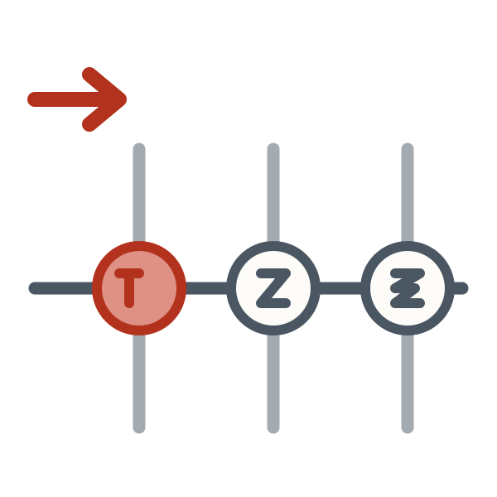
20–43 MIN · FLEXIBLE PRACTICE
活动一 · We Do · 8 分钟
17 / 23
活动一 · 箭头配词（课本 P.129 第 8 题）· 白板作答
一直往前走
过马路
往前走
往右拐
向左转
在第一个路口
只有前三个今天学过。后三个是下节课的——让他们看箭头猜，猜的这一下就是下节课的预习。

Slide 18
20–43 MIN · FLEXIBLE PRACTICE
活动一 b · 3 分钟
18 / 23
课本 P.128 第 7 题 · 十二张店铺图配名字 · 只认，不背
中药房 · 剧场 · 灯具店 · 五金店 · 礼品店 · 糕饼店 · 理发店 · 电器店 · 茶馆 · 钟表店 · 便利店 · 西洋乐器店
开始前先说清楚：这十二个都不是生词，也不考。 免得有人想把十二家店背下来。
两分钟配对比赛，然后对答案。
EXTENSION
价值不在词，在推理——几乎每一个都能从已经会的字拆出来：中药＋房 · 灯具＋店 · 理发＋店 · 钟表＋店。请两位同学说说他们是怎么猜出来的。

Slide 19
20–43 MIN · FLEXIBLE PRACTICE
活动二 · You Do · 7 分钟
19 / 23
活动二 · 课文二对话一、二（P.127 · CD 51）· 先看书，再合上书
A
请问，咖啡馆在哪儿？
B
你先过马路，然后一直往前走，走五分钟就到了。
A
请问，去银行怎么走？
B
你一直往前走，看到红绿灯向左拐，再走五分钟就到了。
然后换词：句型不动，把目的地换成一到三课的建筑，分钟数也换。取三组上台。第一轮句型留在黑板上，第二轮擦掉。

Slide 20
20–43 MIN · FLEXIBLE PRACTICE
活动二 · 延伸
20 / 23
延伸 · 给会说的同学
B 故意说一条和地图不符的路线，A 要听出来并用中文纠正：
不对吧，过马路以后应该往前走，不是往回走。
然后再跑一遍：A 很急——我很急，走路要几分钟？坐车呢？——B 两个都要答。
EXTENSION
都做完了，两人合作把这条路线写下来，写成一段，中间不能出现英文。

Slide 21
20–43 MIN · FLEXIBLE PRACTICE
活动三 · You Do · 4 分钟
21 / 23
活动三 · 看地图问路（课本 P.129 第 9 题）· 每组一张 A5 地图
只用今天会的：请问，……在哪儿？ · 请问，去……怎么走？ · 先……然后…… · 过马路 · 一直往前走 · 走 X 分钟就到了
三个情境：1 去邮局 2 去教堂 3 去市政大楼
EXTENSION
三个情境连成一趟——从邮局到教堂再到市政大楼，每一段的起点是上一段的终点。一口气说完，不停。

Slide 22
20–43 MIN · FLEXIBLE PRACTICE
游戏 · 4 分钟
22 / 23
游戏 · 老师说 · 前面留出空地
老师说：一直往前走！ · 老师说：过马路！ · 老师说：停！
往前走！（陷阱——没有「老师说」，动了就出局）
练的是不经过英文、直接听懂方向动词。
EXTENSION
指令串起来——老师说：先过马路，然后一直往前走，看到红绿灯就停——三步都要做对。最后两轮换一位会说的同学当发令人，他要自己编。

Slide 23
43–50 MIN · PLENARY
小结 · Plenary
23 / 23
小结 · 43–50 分钟
回看目标 · 请一位同学现场造一句，示范第三条。
自评 · 举手：会了 · 差不多 · 还要练，一条一条来。
出门条 · 一张纸条，走的时候交。
下节课 · 学「在第二个路口往右拐」——怎么说转弯。
出门条：翻译 —— First cross the road, then walk straight ahead for five minutes.

